Slide 1



Tập làm văn
Tập làm văn
Lớp 4

Slide 2


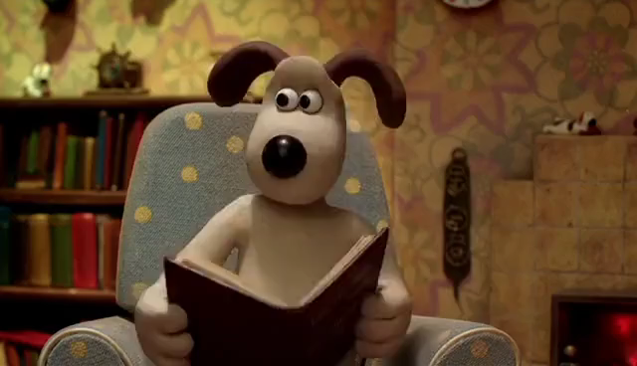
Có thư…

Slide 3
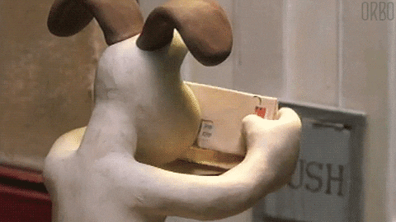
Xem nào…

Slide 4
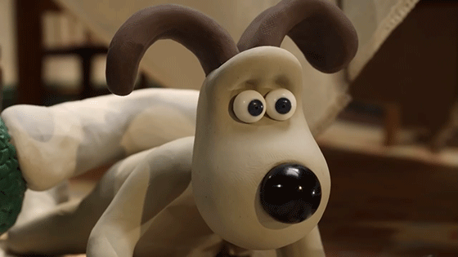
Trả lời thư như thế nào đây ta?

Slide 5
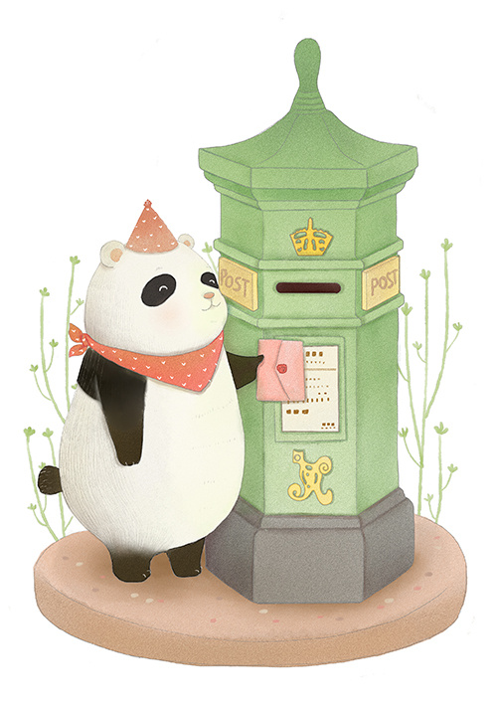

1. Khởi động

Slide 6



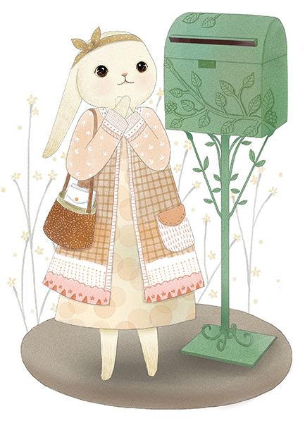

Khởi động
Thư dùng để làm gì?

Slide 7
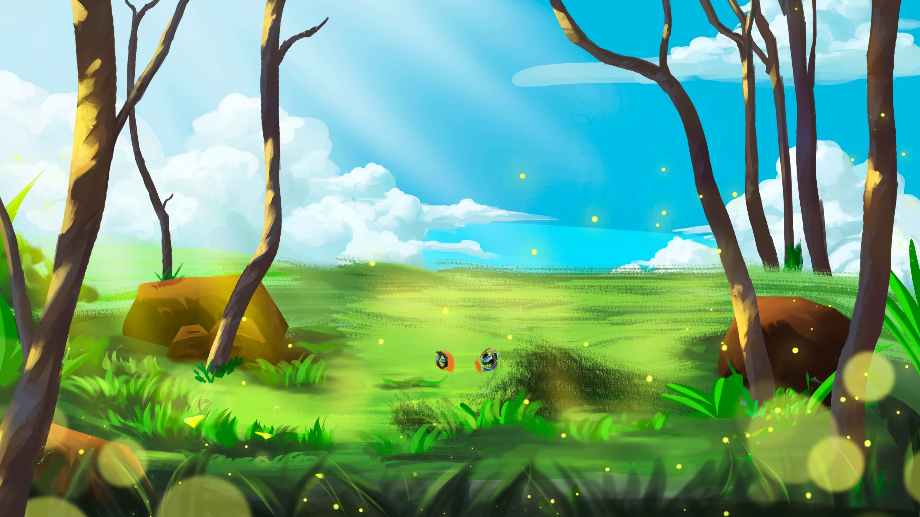
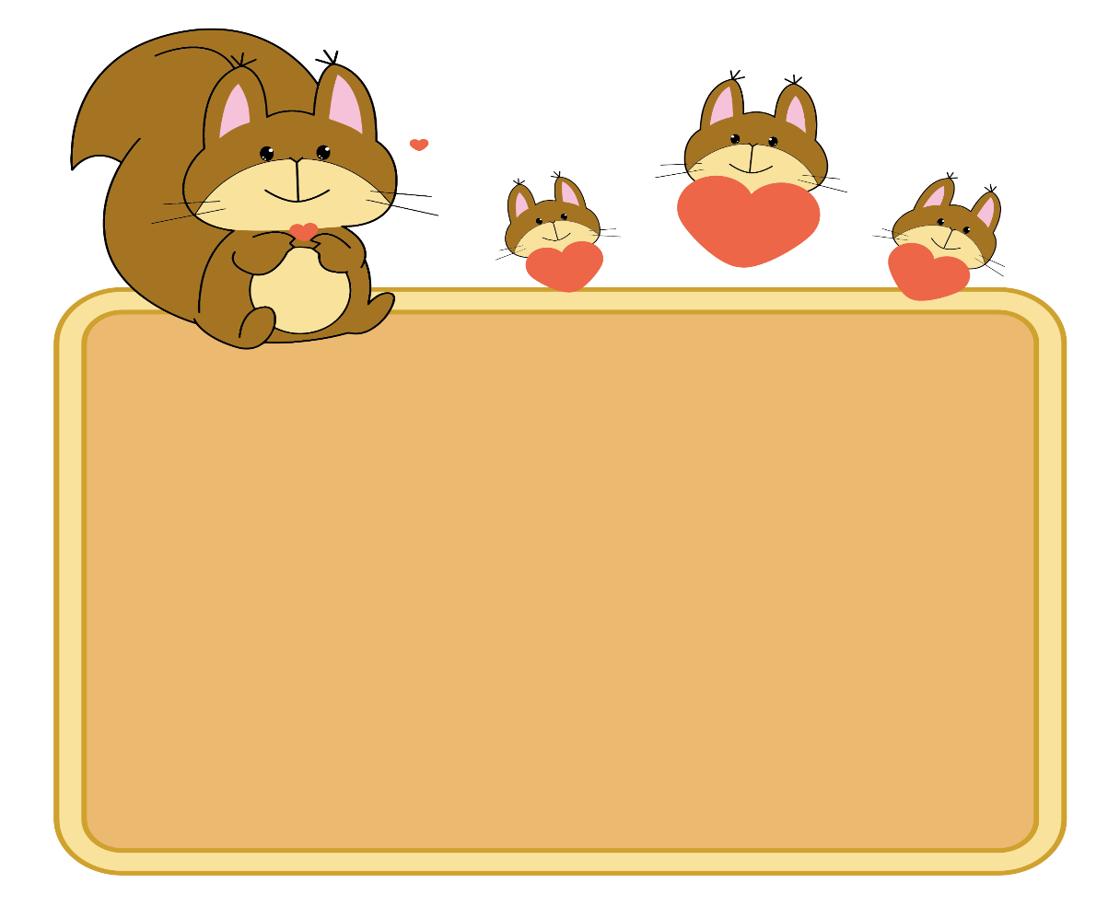



Trò chơi
NHẶT HẠT DẺ

Slide 8

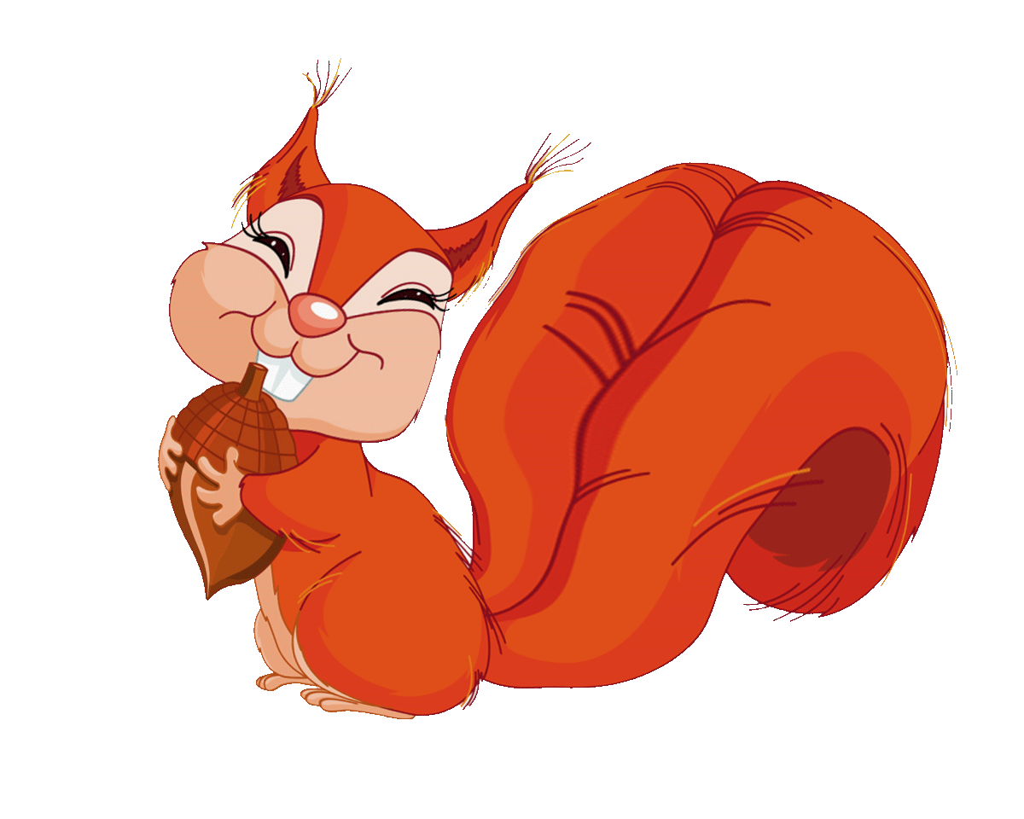

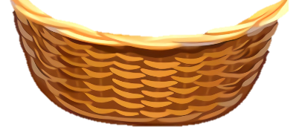
1
3
2
Notes:
Trong khu rừng có rất nhiều hạt dẻ, chúng ta hãy cùng giúp bạn sóc nhặt hạt dẻ bằng cách trả lời đúng các câu hỏi của cô nhé
Click ô số để đến slide câu hỏi
Click con sóc để đến slide bài hát

Slide 9
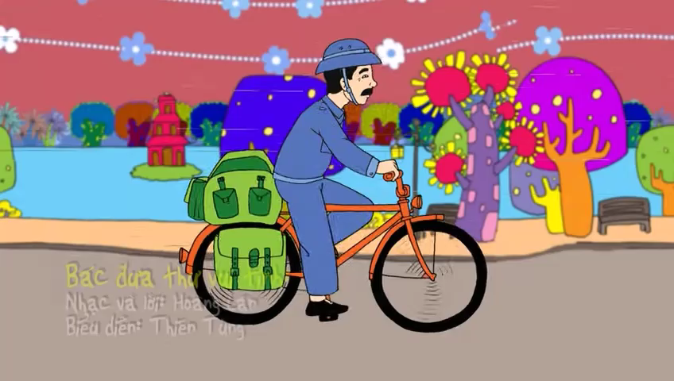

Slide 10


Tập làm văn
Kiểm tra
Viết thư

Slide 11


2. Khám phá

Slide 12

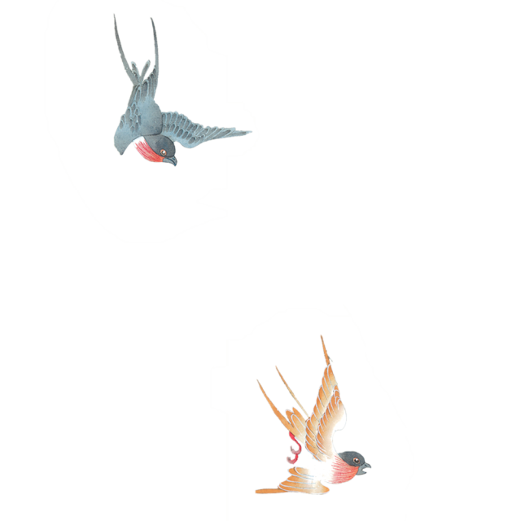
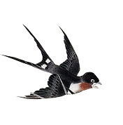
Khi viết thư mình cần viết như thế nào?
01
02
03
02
Hình thức
trình bày rõ ràng, sạch đẹp
03
Thể hiện sự chân thành, tình cảm
01
Nội dung đủ 3 phần

Slide 13


Cấu trúc một bức thư
Địa điểm, ngày … tháng … năm …
Bạn … thân mến!
Lí do viết thư
Thăm hỏi tình hình của bạn
Thông báo tình hình của mình
Những điều mình muốn trao đổi thêm
Lời chúc, lời cảm ơn, hứa hẹn
Kí và ghi họ tên

Slide 14


3. Luyện tập

Slide 15

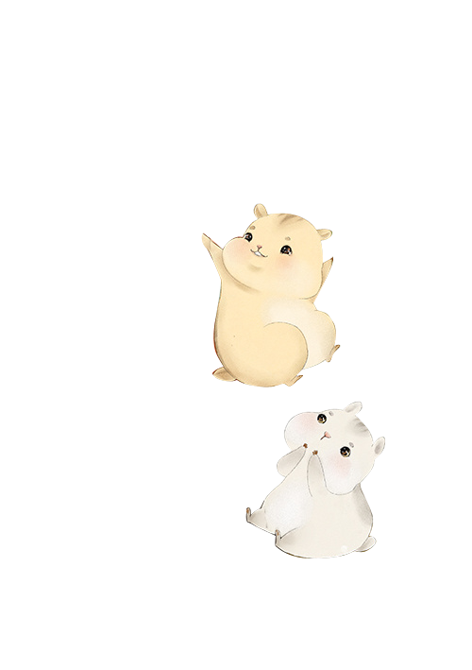
Luyện tập
Em được biết tin gia đình bạn thân của em đang có mẹ bị bệnh. Em hãy viết thư thăm hỏi và động viên bạn.
Em viết thư vào vở ô ly trong thời gian 20 phút nhé! Sau đó chia sẻ bài làm cùng cô.

Slide 16
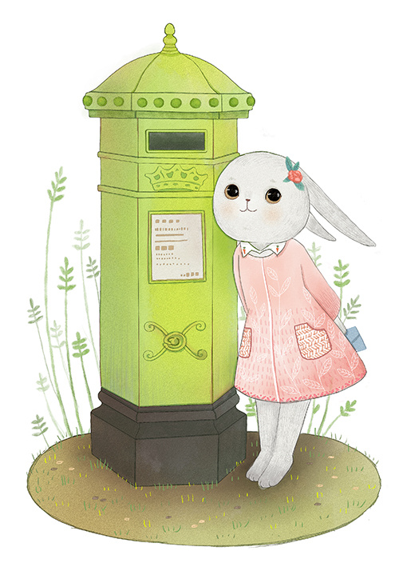
4. Vận dụng

Slide 17
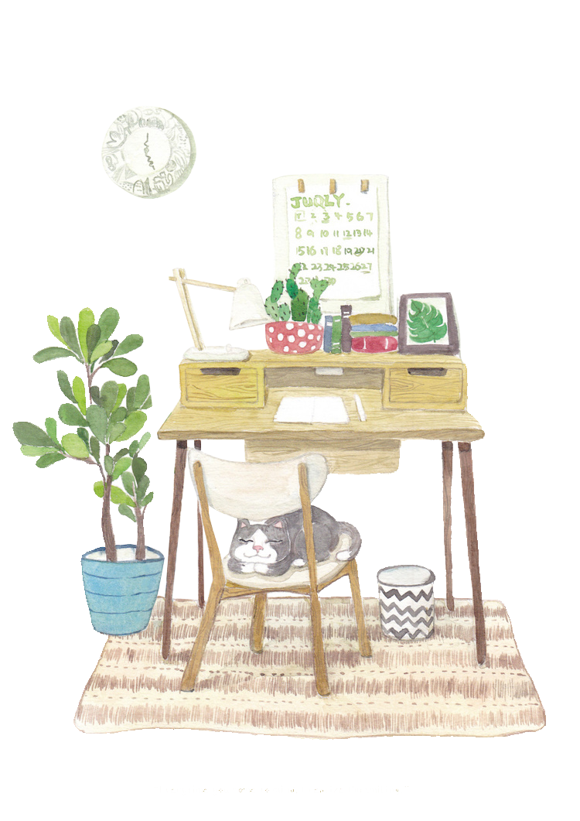
Vận dụng
Tự đặt ra
chủ đề và viết
một bức thư khác

Slide 18

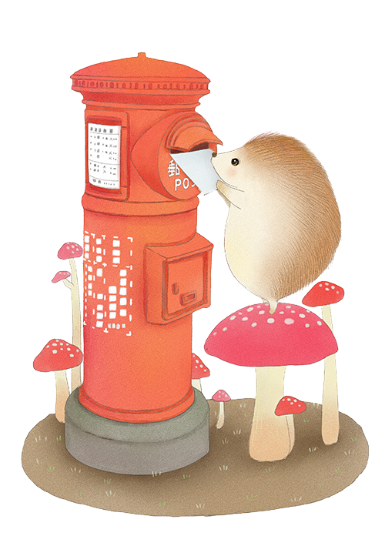
DẶN DÒ
- Ôn lại cấu trúc một bức thư.
- Chuẩn bị tiết sau: “Đoạn văn trong bài văn kể chuyện”.

Slide 19


Chúc các con học tốt
Chúc các con học tốt

Slide 20


Phần đầu thư có những nội dung gì?
A. Thời gian gửi thư
B. Lời tạm biệt
C. Địa điểm, thời gian viết thư;
Lời xưng hô
Notes:
Click đáp án để hiện mặt cảm xúc
Click hạt dẻ để về trang trò chơi

Slide 21



Phần chính thư có những nội dung gì?
A. Lời chào, lời cảm ơn
B. Lý do viết thư, thăm hỏi, thông báo tình hình, ý kiến trao đổi / bày tỏ tình cảm
C. Lời chúc sức khoẻ
Notes:
Click đáp án để hiện mặt cảm xúc
Click hạt dẻ để về trang trò chơi

Slide 22



Phần cuối thư có những nội dung gì?
A. Lời chúc, cảm ơn, hứa hẹn;
Chữ ký và tên người viết thư
B. Lời hỏi thăm, lý do viết thư
C. Địa chỉ người viết thư
Notes:
Click đáp án để hiện mặt cảm xúc
Click hạt dẻ để về trang trò chơi

